Slide 1


Azərbaycan Milli Elmlər Akademiyası İqtisadiyyat İnstitutu
«Azərbaycan Xalq Cümhuriyyəti dövründə iqtisadi islahatlar»
Məruzəçi: aparıcı elmi işçi, i.f.d. S.S.Səməndərov

Slide 2


Azərbaycan Xalq Cümhuriyyətinin yaranması və qurucuları
26 may 1918-ci ildə Zaqafqaziya seyminin son iclası keçirildi. Gürcüstan federasiyadan çıxdı.
27 may tarixində Azərbaycan fraksiyasının keçirdiyi iclasda Milli şuranın yaradılması haqda qərar qəbul edildi. Milli şuranın sədri Məmməd Əmin Rəsulzadə seçildi.
1918-ci il 28 mayda Tiflisdə Azərbaycanın dövlət müstəqilliyi elan edildi. “İstiqlal bəyannaməsi” qəbul edildi.

Slide 3
“İstiqlal bəyannaməsi”
1. Bu gündən etibarən Azərbaycan xalqı həqqi-hakimiyyətə malik olduğu kimi, Cənub-Şərqi Zaqafqaziyanı əhatə edən Azərbaycan da tamhüquqlu müstəqil bir dövlətdir.
2. Müstəqil Azərbaycan dövlətinin idarə forması Xalq Cümhuriyyətidir.
3. Azərbaycan Xalq Cümhuriyyəti bütün millətlərlə, xüsusilə qonşu olduğu millətlər və dövlətlərlə mehriban münasibətlər yaratmaq əzmindədir.
4. Azərbaycan Xalq Cümhuriyyəti milliyyətindən, məzhəbindən, sinfindən, silkindən və cinsindən asılı olmayaraq öz sərhədləri daxilində bütün vətəndaşlarına siyasi hüquqlar və vətəndaşlıq hüququ təmin edir.
5. Azərbaycan Xalq Cümhuriyyəti öz ərazisi daxilində yaşayan bütün millətlərin sərbəst inkişafı üçün geniş imkanlar yaradır.
6. Müəssislər Məclisi toplaşana qədər Azərbaycanın başında xalqın seçdiyi Milli Şura və Milli Şura qarşısında məsuliyyət daşıyan müvəqqəti hökumət durur.

Slide 4
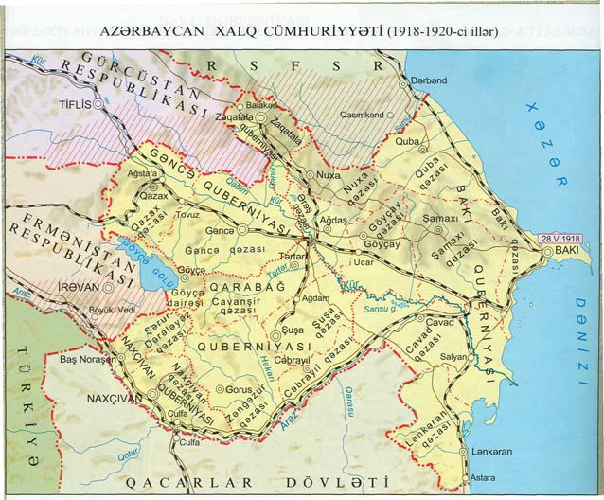

Slide 5
Azərbaycan hökumətinin tərkibi
I kabinə: 28. 05. 1918 – 17. 06. 1918.
1. Nazirlər Şurasının sədri və daxili işlər naziri - F. Xoyski (bitərəf).
2. Hərbi nazir – X. Sultanov (müsavat).
3. Xarici işlər naziri – M. H. Hacinski (bitərəf).
4. Maliyyə və xalq maarifi naziri – N. Yusifbəyli (müsavat).
5. Ədliyyə naziri – X. Xasməmmədov (müsavat).
6. Ticarət və sənaye naziri – M. Y. Cəfərov (bitərəf, sonra - müsavat).
7. Əkinçilik və əmək naziri – Ə. ġeyxülislamov (hümmət).
8. Yollar, poçt və teleqraf naziri – X. Məlikaslanov (bitərəf).
9. Dövlət müfəttişi – C. Hacinski (sosialist).

Slide 6
Azərbaycan hökumətinin tərkibi
İİ kabinə
II kabinə: 17. 06. 1918 – 07. 12. 1918.
1. Nazirlər Şurasının sədri və ədliyyə naziri - F. Xoyski (bitərəf).
2. Xarici işlər naziri – M. H. Hacinski (müsavat).
3. Xalq maarifi və dini etiqad naziri - N. Yusifbəyli (müsavat).
4. Daxili işlər naziri – B. CavanĢir (bitərəf).
5. Əkinçilik naziri - X. Sultanov (müsavat).
6. Səhiyyə və sosial təminat naziri – X. Rəfibəyli (bitərəf).
7. Yollar naziri – X. Məlikaslanov (bitərəf).
8. Ticarət və sənayə naziri – A. AĢurov (bitərəf).
9. Maliyyə naziri – Ə. Əmircanov (bitərəf).
10. Portfelsiz nazir – Ə. M. TopçubaĢov (bitərəf).
11. Portfelsiz nazir - M. Rəfiyev (müsavat).
12. Portfelsiz nazir – X. Xasməmmədov (müsavat).

Slide 7
6.10. 1918 tarixli kabinədaxili dəyişikliklərdən sonra II kabinə.
6.10. 1918 tarixli kabinədaxili dəyiĢikliklərdən sonra.
1. Nazirlər Şurasının sədri - F. Xoyski (bitərəf).
2. Ticarət, sənayə və daxili işlər naziri – B. Cavanşir (bitərəf).
3. Xarici işlər naziri – Ə. M. TopçubaĢov (bitərəf).
4. Maliyyə naziri – M. H. Hacinski (müsavat).
5. Xalq maarifi naziri - N. Yusifbəyli (müsavat).
6. Yollar naziri – X. Xasməmmədov (müsavat).
7. Əkinçilik naziri - X. Sultanov (müsavat).
8. Xalq səhiyyəsi naziri - X. Rəfibəyli (bitərəf).
9. Poçt və teleqraf naziri – A. Aşurov (bitərəf).
10. Sosial təminat və dini etiqad naziri - M. Rəfiyev (müsavat).
11. Hərbi işlər üzrə müvəkkil – Ġ. Ziyatxan (bitərəf).
12. Dövlət müfəttişi – Ə. Əmircanov (bitərəf).

Slide 8
Azərbaycan hökumətinin tərkibi
İİI kabinə
III kabinə: 26. 12. 1918 – 14. 03. 1919.
1. Nazirlər Şurasının sədri və xarici işlər naziri - F. Xoyski (bitərəf).
2. Daxili işlər naziri - X. Xasməmmədov (müsavat).
3. Maliyyə naziri – Ġ. Protasov (Slavyan – Rus cəmiyyəti).
4. Yollar naziri – X. Məlikaslanov (bitərəf).
5. Ədliyyə naziri – T. Makinski (?).
6. Maarif və dini etiqad naziri - N. Yusifbəyli (müsavat).
7. Poçt və teleqraf və əmək naziri – A. Səfikürdinski (sosialist).
8. Hərbi nazir – S, Mehmandarov (bitərəf).
9. Sosial təminat naziri – M. Əsədullayev (bitərəf).
10. Xalq səhiyyəsi naziri – Y. Gindes (Slavyan – Rus cəmiyyəti).
11. Ticarət və sənaye naziri – M. Əsədullayev.
12. Dövlət müfəttişi - M. H. Hacinski (16. 01. 1919 tarixindən – Ə.
Həsənov).
13. Ərzaq naziri – K. Lizqar (Slavyan – Rus cəmiyyəti).
14. Əkinçilik naziri – X. Sultanov (müsavat).

Slide 9
IV kabinə: 14. 03. 1919 – 22. 12. 1919.
Nazirlər Şurasının sədri və daxili işlər naziri - N. Yusifbəyli
(müsavat).
2. Maliyyə naziri – Ə. Həsənov (bitərəf).
3. Ticarət və sənaye naziri – A. Əminov (bitərəf).
4. Xarici işlər naziri- M. Y. Cəfərov (müsavat).
5. Yollar naziri – X. Məlikaslanov (bitərəf).
6. Poçt və teleqraf naziri – C. Hacinski (sosialist).
7. Hərbi nazir – S. Mehmandarov (bitərəf).
8. Sosial təminat naziri – V. Klenevski (Slavyan – Rus cəmiyyəti).
9. Səhiyyə naziri – A. Dastakov (?).
10. Maarif və dini etiqad naziri – R. Kaplanov (əhrar).
11. Əkinçilik naziri – A. QardaĢov (əhrar).
12. Portfelsiz nazir - X. Amaspur (daşnaksutun)
13. Dövlət müfəttişi – N. Nərimanbəyli (müsavat).
14. Ədliyyə və əmək naziri – A. Səfikürdski (sosialist).
15. Sonralar daxili işlər naziri – X. Xasməmmədov (müsavat).

Slide 10
V kabinə: 24. 12. 1919 – 01. 04. 1920.
1. Nazirlər Şurasının sədri - - N. Yusifbəyli (müsavat).
2. Xarici işlər naziri- F. Xoyski (bitərəf).
3. Hərbi nazir – S. Mehmandarov (bitərəf).
4. Daxili işlər naziri – M. H. Hacinski (18. 02. 1920 – ci ildən sonra M.
Vəkilov (birincisi əvvəl müavat, sonra kommunist, ikincisi - müsavat).
5. Ədliyyə naziri – X. Xasməmmədov (müsavat).
6. Maliyyə naziri – R. Kaplanov (əhrar).
7. Maarif və dini etaqd naziri – H. Şahtaxtinski (05. 03. 1920 –dən sonra
H. Şahsuvarov, hər ikisi - Ġtihad).
8. Əmək və əkinçilik naziri – Ə. C. Pepinov (sosialist). 9. Yollar naziri, eyni zamanda ticarət, sənaye və ərzaq üzrə müvəqqəti
nazir – X. Məlikaslanov (18. 02. 1920 –dən sonra ticarət, sənaye və
ərzaq naziri – M.H.Hacinski).
10. Poçt və teleqraf naziri – C. Hacinski (sosialist).
11. İctimai təminat və səhiyyə naziri – M. Rəfiyev (müsavat).
12. Dövlət müfəttişi – H. Məmmədbəyov (ittihad).

Slide 11
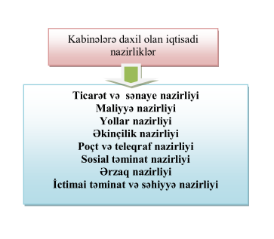
İqtisadi Nazirliklər

Slide 12
Əsas tədbirlər
1918-ci ildə iyulun 15-də Fövqəladə Təhqiqat Komissiyası yaradıldı.
1918-ci ilin avqustunda hökumət 1806-ci ildə ləğv edilmiş Gəncə şəhərinin adını bərpa etdi, 1935-ci ilə kimi şəhərin adı saxlanmışıdı.
sentyabrın 17-də Bakı şəhərində əmin-amanlıq bərpa olundu, şəhərin bütün əhalisinin enik, dini, siyasi mənsubiyyətindən asılı olmayaraq mal və can güvənliyinə təminat verilirdi.
sentyabrın 18-də respublikanın mərkəzi Bakıya köçürüldü, Bakı XKS-nin bütün dekretləri ləğv edildi.
1919-cu ildən parlament-kredit, vergi, bank və gömrük məsələləri ilə bağlı qanun layihələrinin müzakirəsini təşkil etməyə başladı. Xəzinənin əsas maliyyə qaynaqları- qeyri müstəqim vergilər-inhisar vergiləri, gömrük rüsumları, aksizlərdən daxil olan vəsaitlər
1918-ci ildə sentyabrın 22-də Bakı bonlarının dövriyyəyə daxil olması haqqında hökumət qərar qəbul etdi.
Parlamentdə nəzərdə keçirilən qanun layihələrinin üçdə bir hissəsi maliyyə məsələləri ilə bağlı idi.
1919-cu ilin mart ayının 19-da Parlamentdə qəbul edilən qanunda Əmək Nazirliyində Fəhlə məsələsi ilə bağlı Komissiya yaradıldı. Komissiyanın məqsədi əməklə kapital arasında problemlərin həlli

Slide 13
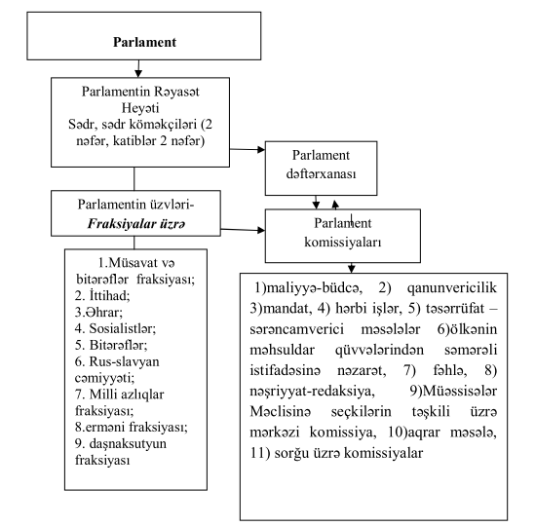
Azərbaycan Parlamenti

Slide 14
Azərbaycan Parlamenti
Azərbaycan Parlamenti 1918-ci il dekabrın 7-dən 1920-ci il aprelin 27-nə kimi fəaliyyət göstərmişdi.
Fəaliyyət göstərdiyi müddət ərzində 145 iclasda 270 qanun layihəsi müzakirə edilmişdi.
1919-cu il fev­ralın 4-də parlamentdə aqrar islahat komissiyası yara­dıl­dı və 1920-ci il aprelin 21-dək fəaliyyətini davam etdirən komis­siyanın 25 dəfə iclası olmuşdu.

Slide 15

Əkinçilik Nazirliyində hazırlanmış və Nazirlər Şurasına təqdim edilmiş aqrar islahat layihəsinin əsas müddəaları (1919-cu il iyul-avqust)
Hüquqi və fiziki şəxslərə saxlanacaq torpaq norması kənd yerlərində 100-150 desyatin, şəhər yerlərində 5-7 desyatin həddində müəyyənləşdirilmişdi;
Az torpaqlı və torpaqsız əhalinin torpaqla təmin olunması üçün onlara ayrılacaq torpaqlar bağçılıq və qiymətli əkinçilik mədəniyyətinin inkişaf etdiyi rayonlarda 1,5 desyatin, dənli bitkilərin becərildiyi ərazilərdə 3 desyatin, heyvandarlıqla məşğul olan əhali üçün 8 desyatin həcmində müəyyənləşdirilmişdi.

Slide 16
1920-ci il yanvarın 29-da hökumət işləri üzrə idarəyə martın 4-də Nazirlən Şurasına təqdim edilmiş Əkinçili Nazirliyinin hazırladığı layihə
Torpaq sahəsi norması şəraitdən asılı olaraq kənd yerləri üçün 7-50 desyatin;
Şəhər yerləri üçün 1,5-12 desyatin idi.

Slide 17
Müsavat fraksiyasının təqdim etdiyi aqrar islahat layihəsi
Qanun layihəsində hüquqi və fiziki şəxslər üçün torpaq normasının saxlanılması nəzərdə tutulur və normadan artıq torpaqlar dövlət torpaq fonduna daxil edilirdi (§1);
Hüquqi və fiziki şəxslərə saxlanılacaq torpaq mülkiyyətinin yüksək həddi 75 desyatindən yuxarı olmamalı, malikanə və bağlar üçün 25-75 desyatin, şəhərlərdə isə 5-7 desyatin həcmində müəyyən­ləş­di­rilmişdir (§5);
Normadan artıq müsadirə edilmiş torpaqlar və boş qalmış xəzinə torpaqları az torpaqlı və torpaqsız kəndlilərin torpaqla təmin edil­məsi işinə yönəldilməli idi (2§);
Az torpaqlı və torpaqsız əhaliyə ayrılacaq sahələr qiymətli əkinçilik mədəniyyəti olan ərazilər üçün 1-1,5 desyatin, dənli bitki sahələri üçün 3 desyatin, bağçılıq və heyvandarlıqla məşğul olanlar üçün 8 desyatin müəy­yənləşdirilmişdir (§ 13);
Torpaq sahəsi almış əhalidən xəzinə hesabına vergi yığılması nəzərdə tutulurdu. Vergilərdən əldə edilən vəsait qismən islahat xərclərinə, qismən də torpaqları müsadirə edilmiş torpaq sahib­lə­rinin mükafatlandırılmasına sərf ediləcəkdi (23§).

Slide 18
1918-1920-ci illərdə Azərbaycan Demokratik Cümhuriyyətinin aqrar siyasətinin əsas məzmununu
1) Əkinçiliklə məşğul olan əhali kütləsinin maddi və sosial vəziyyətinin yaxşılaşdırılması;
2) Torpaq icarəsi münasibətlərinin tənzimlənməsi;
3) Proqramların reallaşması üçün komissiyaların yaradılması və s. kimi tədbirlər sistemindən ibarət idi.

Slide 19
Aqrar islahatla bağlı formalaşmış əsas mövqelər
1. Sağ təmayüllü partiyaların mövqeyi. Burada əsas təşəbbüsçü partiyalar «Müsavat», «İttihad» və «Əhrar» partiyaları idi. Aqrar məsələnin həllində əsas ideya mülkiyyət plüralizmi, mülkiyyət normasının bütün cəmiyyət üzvləri üçün məqbul sayılacaq hədlərin müyyənləşdirilməsi fikri idi.
2. Sol təmayüllü partiyaların mövqeyi- həmin mövqe özünü «eserlərin» və «bolşeviklərin» tələb və qərarlarında büruzə verirdi.
3. üçüncü istiqamət- «sosializm» ideyalarına meylli siyasi partiyaların bir qrup nümayəndələri kimi təqdim olunurdu və burada əsas ideya fərdi mülkiyyət və fərdin mülkiyyətsizləşməsi arasında münasib balansın axtarılması fikri idi.

Slide 20
Qaçqınlar problemi: səbəbi: erməni təcavüzü
1917-1918 –ci illərdə ermənilər tərəfindən Bakı quberniyasında 229 yaşayış məntəqəsi -Şamaxı qəzasında 58, Quba qəzasında 122, Ağsu-Kürdəmir və Lənkəranda 130, Gəncə quberniyasında 272 yaşayış məntəqəsi – Zəngəzurda 115, Qarabağda 157, İrəvan quberniyasında 300-ə yaxın –İrəvan qəzasında 32, Yeni Bəyaziddə 7, Sürməlidə 75, Eçmiədzində 84, Qars vilayətində 82 yaşayış məntəqəsi yerləyeksan edilmişdi.
Erməni təcavüzü, dağıntılar Cənubi Azərbaycan torpaqlarında da müşahidə olunmuşdu.

Slide 21
Cümhuriyyətin həyata keçirdiyi tədbirlər:
1. Mövcud vəziyyətin araşdırılması üçün müvafiq komissiyaların və qrupların yaradılması;
Qaçqın və məcburi köçkünlərə- maddi yardımın bütün formalarda göstərilməsi;
Məskunlaşdırma tədbirləri- qaçqınların əmin-amanlığın təmin olunduğu yerlərdə, məskunlaşması, öz təsərrüfatlarını qura bilməsi üçün tədbirlərin həyata keçirilməsi.

Slide 22
Yardımlar:
Pul yardımları
I Azərbaycan Xalq Cümhuriyyəti Parlamenti dövlət büdcəsindən İrəvan quberniyasından olan qaçqınlara smetadan kənar 3 milyon , Zəngəzur qaçqınlarına isə 18.750.000 manat dəyərində yardım göstərilməsi barədə qərar qəbul etmişdi.
1919-cu il oktyabrın 18-də Əkinçilik Nazirliyi və Mərkəzi Komissiya adından Azərbaycan Respublikasının Nazirlər Şurasına xüsusi layihə təqdim edilmişdi.
II. A.Səpin üçün lazım olan toxum iş heyvanları-hər 4 evə 1cüt buğa
20 pud x 21000=420.000 pud 21000 ev :4=5200 cüt buğa
150x420000=63.000.000 man. 15000 man x52000=38.000.000man.
Arabalar-hər 4 evə 1 araba kotan-hər 4evə 1 kotan
21.000ev:4=5200araba 21000 ev : 4 = 5200 kotan
1000man.x5200=5200.000man 2500man x 52000=13.000.000man
Kənd-təsərrüfatı alətləri (bel, balta, oraq və s. hər 4evə 1000 manatlıq alət)
1000 man.x52000=5200000man.
Cəmisi 164.400 000 man. vəsaitin tələb olunduğu hesablanmışdı.
Məskunlaşdırma

Slide 23
Son
Təşəkkür edirik

